Slide 1
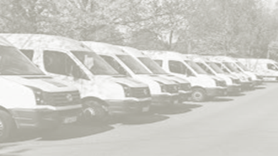

 | Arrendados | Propios | Subtotal
Pickup | 16 | 7 | 13
Sedán | 3 | 1 | 4
Van | 25 | 2 | 27
Racer
Motos
Cuatri |  | 3 | 3
Ambulancia |  | 1 | 1
Cargo |  | 2 | 2
Aerobote
Microbus
Torre
Camioneta |  | 2 | 2
Total | 44 | 18 | 62
VEHÍCULOS DE
TABASCO

